Slide 1
Введение в психотерапию
Тема 1: Предмет психотерапии,
содержание основных понятий

Slide 2
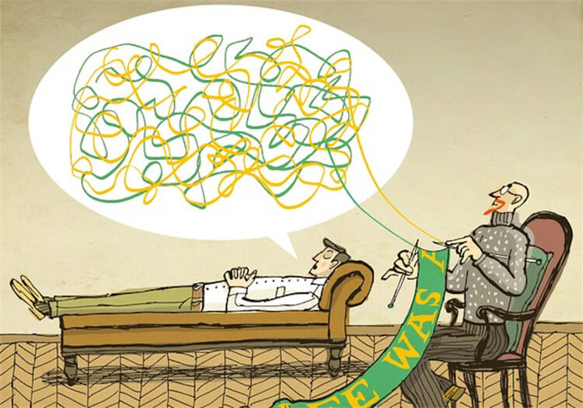
План:
Определение понятия «Психотерапия».
Цели, задачи, методы психотерапии.
Основные модели психотерапии.
Соотношение понятий «Психотерапия», «Психологическая коррекция», «Психологическое консультирование».

Slide 3
1. Определение понятий «Психотерапия»
Психотерапия – система лечебных воздействий на психику и через психику на организм человека.
Психотерапия – специфическая эффективная форма воздействия на человека в целях обеспечения и сохранения его здоровья.
Психотерапия – особый вид межличностных взаимодействий, при котором пациенту оказывается профессиональная помощь психологическими средствами при решении возникающих проблем и трудностей психологического характера.
4. Психотерапия – средство, использующее вербальные и невербальные методики и межличностные взаимоотношения с целью помочь человеку в модификации отношений и поведения, которые интеллектуально, социально или эмоционально являются негативными.
5. Психотерапия – комплексное лечебное воздействие с помощью психологических средств на психику больного, а через нее на весь организм с целью устранения болезненных симптомов и изменения отношения к себе, своему состоянию, окружающему миру.

Slide 4
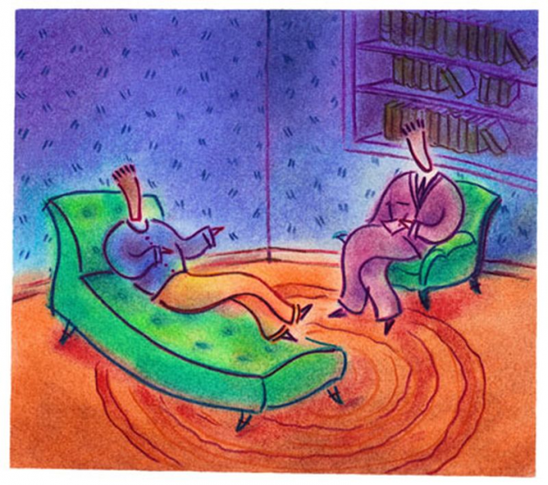
2. Цели, задачи, методы.
Цель – лечение, профилактика, реабилитация, личностный рост.
Цель – воспитание гибкости, умение находить новые эффективные стратегии поведения, накапливать и рационально использовать энергетические ресурсы, обеспечивать активность, энтузиазм, оптимизм, изыскивать, сохранять, развивать ресурсные состояния.
Цель – оказание помощи пациенту в изменении своего поведения, мышления таким образом, чтобы
стать более счастливыми и
продуктивными.

Slide 5
Задачи психотерапии:
установление положительного контакта с клиентом, подразумевающего установление атмосферы личного доверия, формирование мотивации к предстоящей работе;
помочь пациенту лучше понять свои проблемы;
устранить эмоциональный дискомфорт;
поощрить свободное выражение чувств;
обеспечить пациента новыми идеями или информацией о том, как решать свои проблемы;
помочь пациенту в проверке новых способов мышления и поведения за пределами терапевтической ситуации.

Slide 6
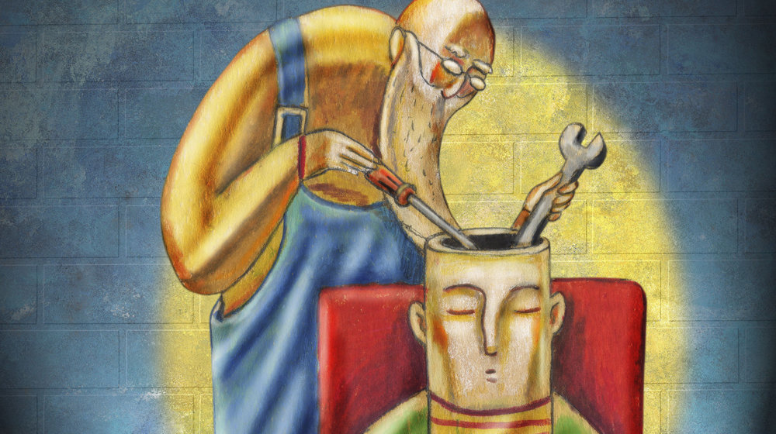
При решении этих задач психотерапевт прибегает к трем основным методам:
обеспечивает психологическую поддержку:
Сочувственно, эмпатически выслушивает пациента;
Дать ему взвешенный совет в решении споров, в кризисных ситуациях;
Помощь пациенту в осознании и использовании собственных сил, знаний, ресурсов.
устраняет дезадаптивное поведение и формирует новые адаптивные стереотипы;
содействует инсайту и самораскрытию, в результате чего пациент начинает лучше понимать свои мотивы, чувства, конфликты, ценности.

Slide 7
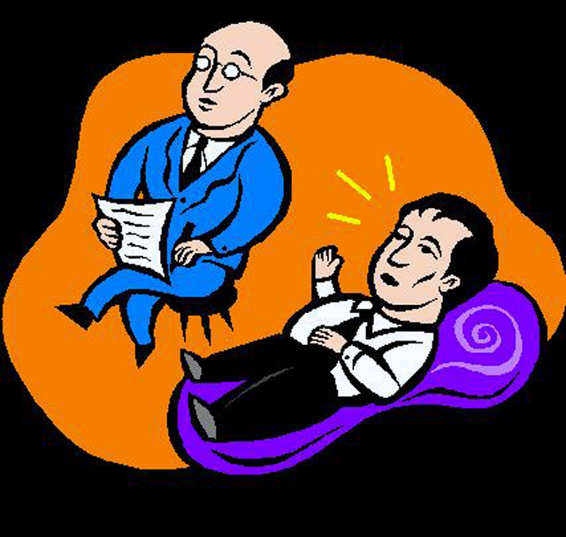
Методы психотерапии – психологические средства, которые выбирает психотерапевт для достижения целей психотерапии.
В связи с психотерапевтическим направлением:
Психодинамические.
2.Бихевиоральные.
Экзистенциально-гуманистические.
По характеру:
Вербальные.
Невербальные.
По направленности:
Ориентированные на когнитивную сферу;
Ориентированные на эмоциональную сферу;
Ориентированные на социальный аспект.
Клиническая классификация:
Симптомо-центрированные;
Социо-центрированные;
Личностно-центрированные.

Slide 8
3. Основные модели психотерапии.
1. Модель медицинской (клинической) психотерапии- лечение и профилактика расстройств здоровых. Психотерапия как клиническая дисциплина, отрасль медицины.
2. Психологическая модель психотерапии - направлена на решение психологических проблем, адаптации, т.е. на проблемы, которые не достигают выраженных расстройств здоровья.
3. Педагогическая модель терапии предполагает ее направленность на процессы обучения и воспитания, она работает с обучающимися, педагогами, родителями. В этой модели могут быть успешны лица с базовым психологическим или педагогическим образованием.
4. В философской модели психотерапия предназначена для достижения понимания собственной личности, объяснения устройства мира, своего места в нем. Она оказывает влияние на формирование и изменение мировоззрения.
5. Социальная (политическая) модель используется для манипулирования человеком или группой, одним из аспектов этой модели является участие психотерапевтов в политических выборных процессах.
6. Недифференцированная (эклектическая) модель объединяет в себе элементы пяти вышеописанных моделей. В нашей стране большинство психотерапевтов работают в рамках данной модели, в своей практике они синтезируют концепции, техники и технологии из различных теорий и школ психотерапии.

Slide 9
4. Соотношение понятий «Психотерапия», «Психологическая коррекция», «Психологическое консультирование».
Психологическая коррекция представляет собой направленное психологическое воздействие для полноценного развития и функционирования индивида
признание полной идентичности понятий «психологическая коррекция» и «психотерапия»
психологическая коррекция преимущественно призвана решать задачи психопрофилактики на всех ее этапах, в том числе при осуществлении вторичной и третичной профилактики.

Slide 10
Критерии | Психотерапия | Психологическое консультирование
Методы | Психологические методы | Психологические методы, но основной прием - информирование
Цели | достижение значительных личностных изменений | лучшее использовании собственных ресурсов и улучшение качества жизни.
Функции | Лечение и реабилитация | Профилактика и развитие
Теоретическая обоснованность | В качестве своей научной основы психологические теории | В качестве своей научной основы психологические теории
Эмпирическая проверка | нуждается в изучении эффективности воздействий. | нуждается в изучении эффективности воздействий.
Профессиональные действия | осуществляется специалистами в профессиональных рамках. | осуществляется специалистами в профессиональных рамках.
Продолжительность воздействия | Не менее 15-20 сеансов | Может ограничиться 1-5 сеансами.
Место изменений | изменения происходят непосредственно в ходе терапии и являются сущностью психотерапевтического процесса | анализируются варианты решений конкретной проблемы, но решение и изменения осуществляются человеком не в рамках консультирования, а по его окончании.
Степень самостоятельности | процесс изменений сопровождается психотерапевтом | изменения осуществляются человеком самостоятельно без сопровождения консультанта.

